Slide 1



Slide 2
Temas a desarrollar
Continuidad del negocio
Síntesis

Slide 3
Continuidad del negocio

Slide 4


Orígenes

Slide 5
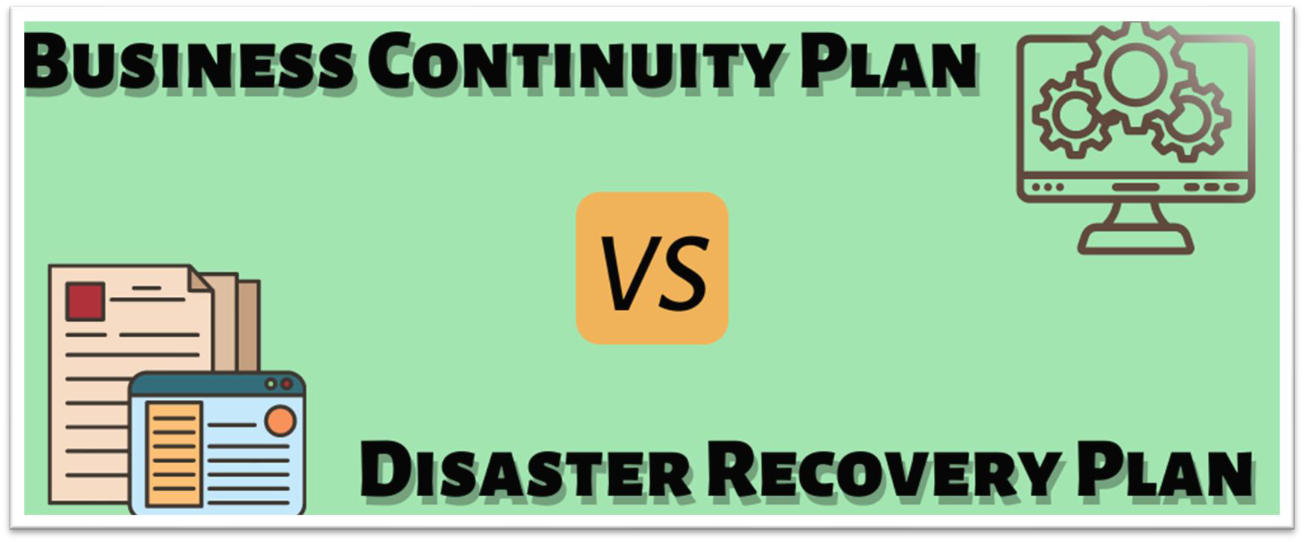
PRD vs. PCN
Fuente de imagen: https://geekflare.com/es/business-continuity-software/

Slide 6
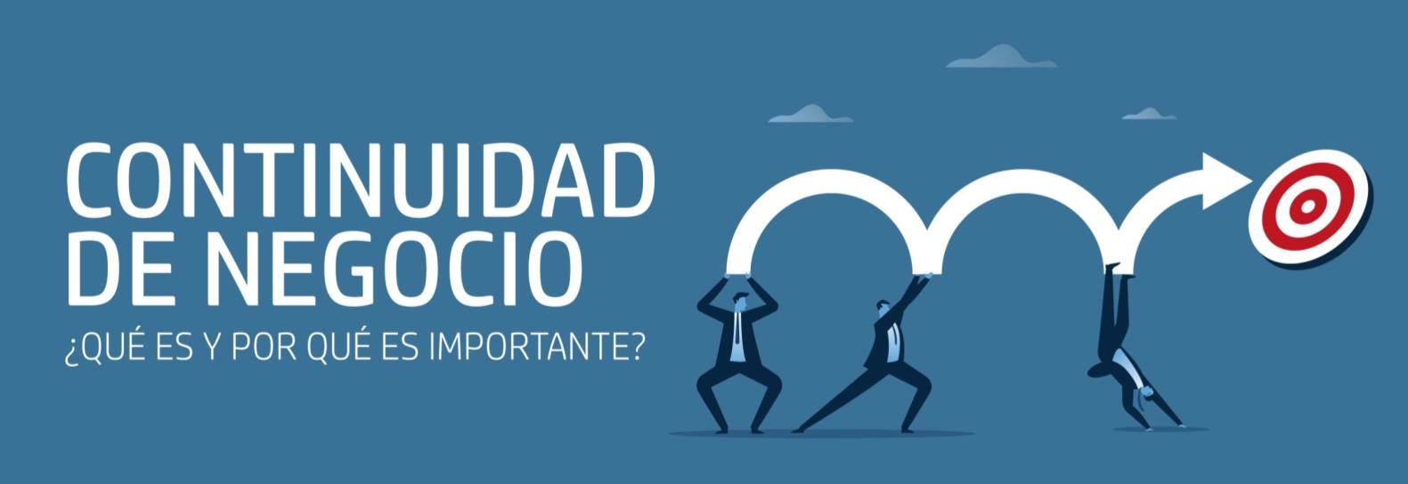
¿Qué es la continuidad del negocio?
Fuente de imagen: https://www.cuatroi.com/la-importancia-de-la-continuidad-de-negocio/
La continuidad de negocio es la planificación y preparación anticipadas para garantizar que una organización tenga la capacidad de seguir realizando sus funciones y actividades críticas durante eventos de emergencia o eventos disruptivos.

Slide 7

Plan de Continuidad de Negocio
Describe cómo seguirán funcionando los procesos empresariales, la infraestructura de las tecnologías de la información, recursos humanos, los activos y los socios de negocio durante una interrupción no programada de un servicio, tanto a corto como a largo plazo.
Fuente de imagen: https://www.everbridge.com/es/blog/todo-plan-de-continuidad-del-negocio-que-se-precie-deberia-incluir-la-recuperacion-ante-desastres/

Slide 8
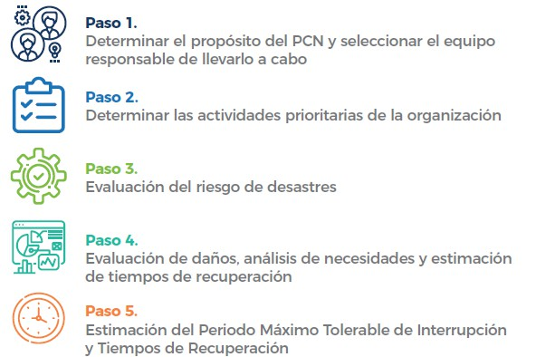
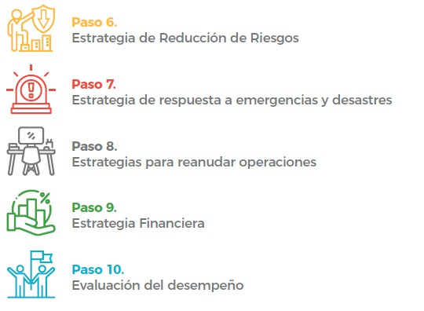
Pasos para su formulación
Fuente de imagen: https://www.undp.org/sites/g/files/zskgke326/files/migration/do/pnud_do_PCN_FICHA.pdf

Slide 9
Aspectos importantes
Ahorrar dinero y tiempo
Clasificación
de activos
Responder rápidamente
Pautas claras
Mirada crítica
Ventaja competitiva

Slide 10
Síntesis

Slide 11
Síntesis
Podemos definir a la continuidad del negocio como la capacidad o el nivel de preparación que tiene una organización para mantener sus funciones esenciales tras producirse un evento que interrumpe de manera parcial o total su actividad.
Un Plan para la Continuidad del Negocio (PCN) describe el funcionamiento de una organización ante cualquier circunstancia que interrumpa la actividad del negocio. La principal diferencia con un Plan de Recuperación de Desastres (PRD) es que este último, se centra únicamente en la recuperación de las tecnologías y sistemas de información.
La lógica del Plan de Continuidad de Negocio tiene cuatro grandes pasos. La organización y planificación, la identificación y evaluación, la formulación de estrategias y la evaluación y monitoreo.

Slide 12
¡Muchas gracias!

